Slide 1

页面拖拽编辑工具
互联网业务中心/电商应用部/前端开发组
分享人：崔海雨

Slide 2
关键点
拖拽实现
  javascript组合实现
  HTML5 drag&drop api
编辑实现
  Javascript操作DOM
  创建：createElement
  createTextNode
  cloneNode
  修改：appendChild
  insertBefore
  removeChild
  replaceChild
  关系：parentNode
  previousSibling
  childNodes
mousedown
drag
mousemove
mouseup
Drop
draggable
dragstart
drag
drag
dragend
dragenter
dragover
drop
drop
dragleave

Slide 3
拖拽功能
模拟拖拽功能
  实现目的：元素随鼠标移动
  关键点：确定元素的定位方式以便操作top、left，确定将要移动的元素（mousedown），获取鼠标移动坐标（mousemove），释放鼠标执行的操作（mouseup），
  拖拽 = mousedown+mousemove+mouseup
注意
  mousemove、mouseup均添加到了document上，是为了能正常触发整个拖拽事件
  拖拽存在文字时，文字会因为浏览器的默认行为选中

Slide 4
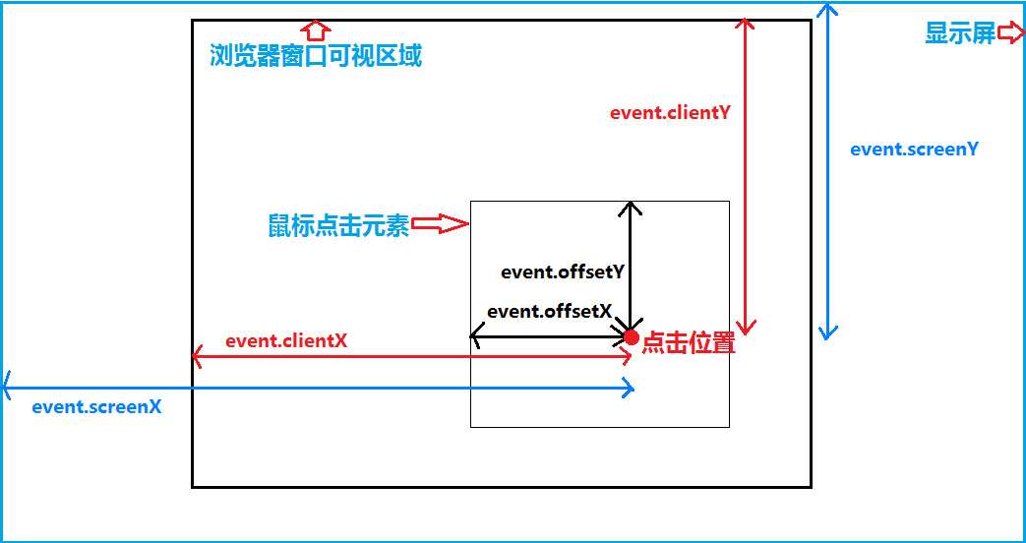
鼠标移动

Slide 5
拖拽功能应用
拖拽条-数字范围
拖拽验证
拖曳排序

Slide 6
DOM节点编辑
  被拖拽的DOM节点是从一个节点位置移动到另外一个节点外置
  涉及到了节点删除、添加、替换。

Slide 7
Angularjs实现拖拽编辑
从angularjs特性入手
  特性：数据驱动（双向绑定）
  不同于纯javascript实现拖拽效果，然后由拖拽过程入手添加回调函数实现DOM节点的操作。Angularjs是从数据入手的，拖拽仅是一种表现形式，一个DOM节点操作是有数据编辑驱动的。

Slide 8
